Slide 1
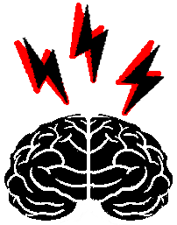
Brain Pain

Slide 2
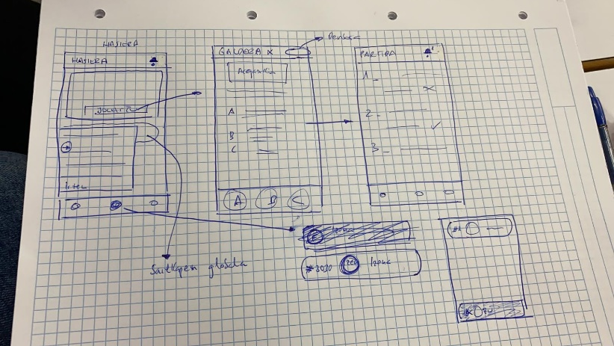
Hasierako Bozetoa
Hasieran geneukagun ideiaren maketazioa egin genuen gutxi gora nolakoa izango zen jakiteko.

Slide 3
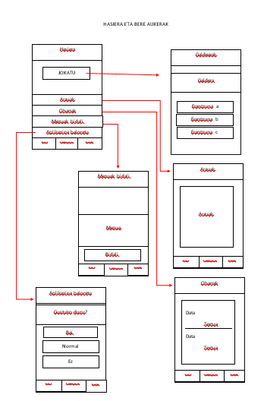
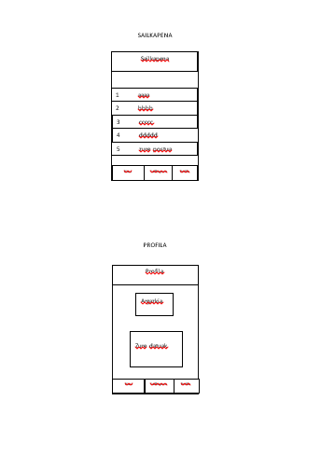
Maketazioa
Behin bozetoa edukita garatzen hasi ginen eta estruktura aldaketak behar zituela ikusi genuenez maketazioa egin genuen lehioak gehiago zehaztuz

Slide 4
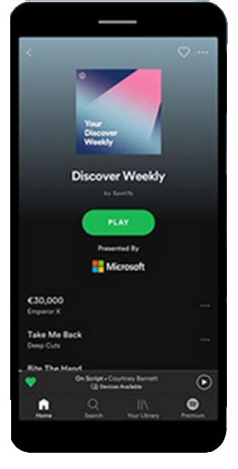
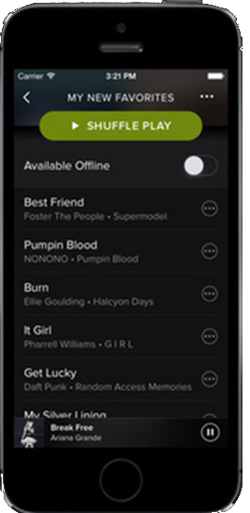
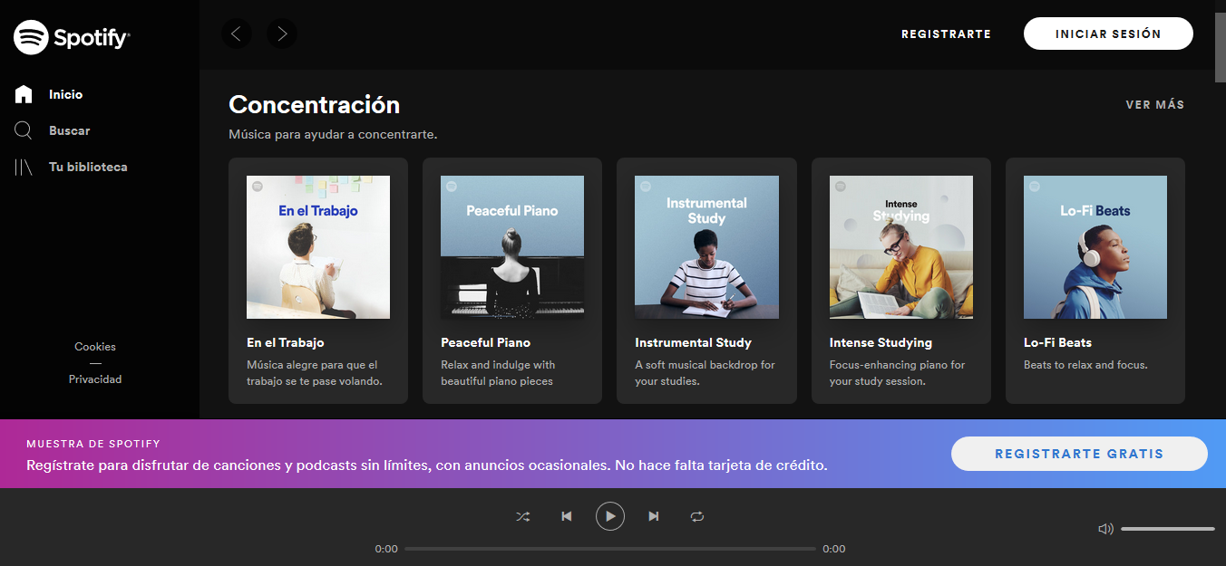
Garapena
Aplikazioaren estetika modan dagoen beste aplikazioetan inspiratuz egin genuen.

Slide 5
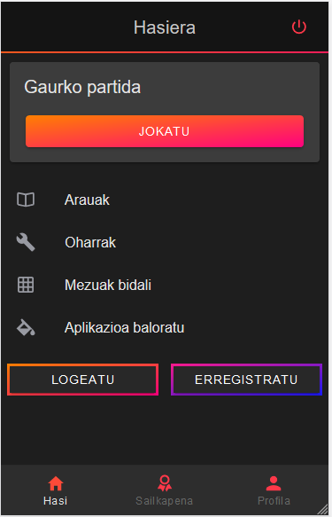
Hasiera
Jokatu, logeatu eta erregistratu aukera nagusiak.
Kolore ilun eta argien kontraste aberatsa.
Estetika modernoa.

Slide 6
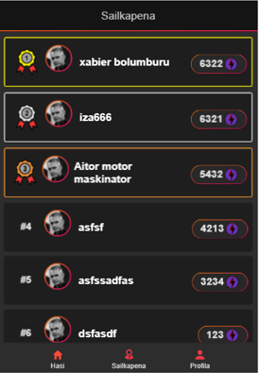
Sailkapena
Erabiltzaileen lista bakoitzak bere puntuekin
Puntuen arabera sailkatuta
Lehenengo, bigarren eta hirugarren postuak nabarmenduta

Slide 7




Sailkapena
Sailkapeneko postua obeto nabarmentzeko hiru ikono sortu genituen bakoitza dagokion postuarekin.
Baita ere puntuen ikono bat sortu genuen hauek obeto adierazteko.

Slide 8
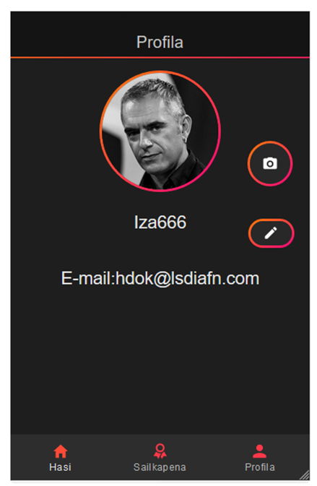
Profila
Modako profil estruktura edukitzea
Argazkia, izena eta emaila edukitea
Igotzeko eta editattzeko aukerak izatea.

Slide 9
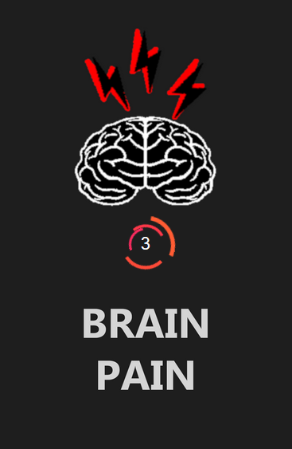
Kargatze pantaila
Logoa eta izenburua edukitzea.
Kargatze animazio bat izatea.
Atzera kontu bat edukitzea.

Slide 10
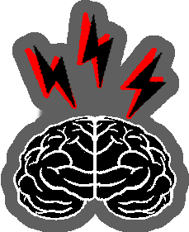
Logoa
Hasieran honako logo hau diseinatu genuen.
Aurreko logoa oso ondo gelditzen ez zenez logo berria diseinatu genuen.

Slide 11
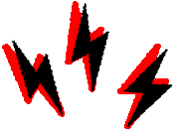
Gohiburuko Ikonoa
Hemen gohiburuko ikonoaren transizioa daukagu, hasieratik bukaerara.
Azkenik gohiburuko ikonoa honela jartzea erabaki genuen ikuzteko errazagoa delako.

